Slide 1
Die akustische Gitarre

Slide 2
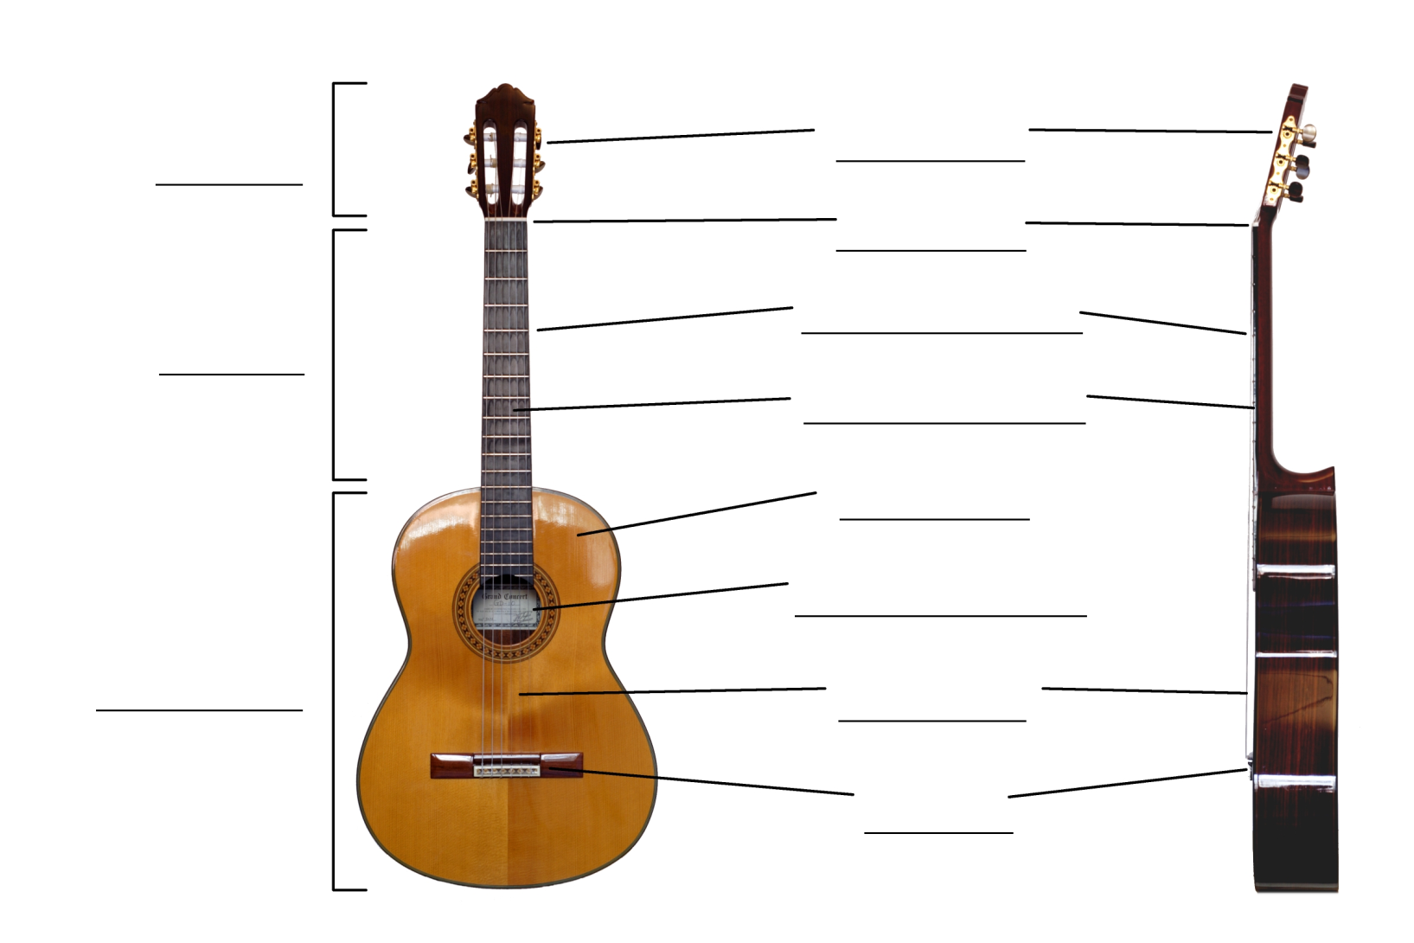
Die akustische Gitarre

Slide 3
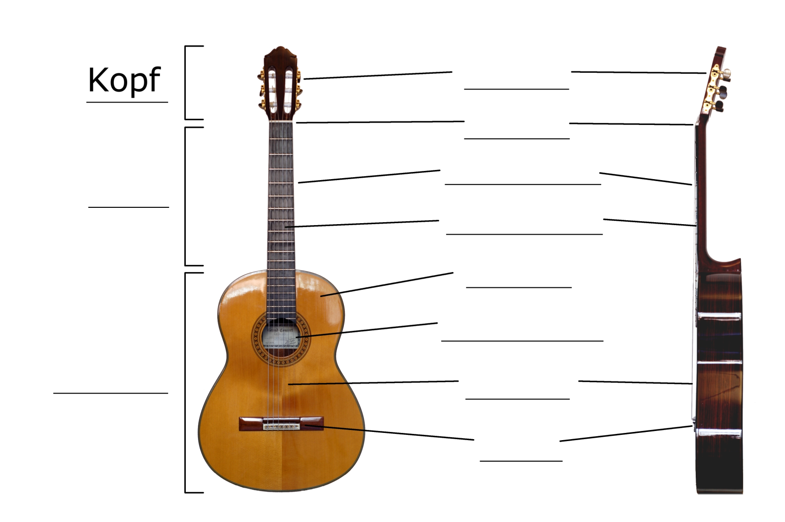
Die akustische Gitarre

Slide 4
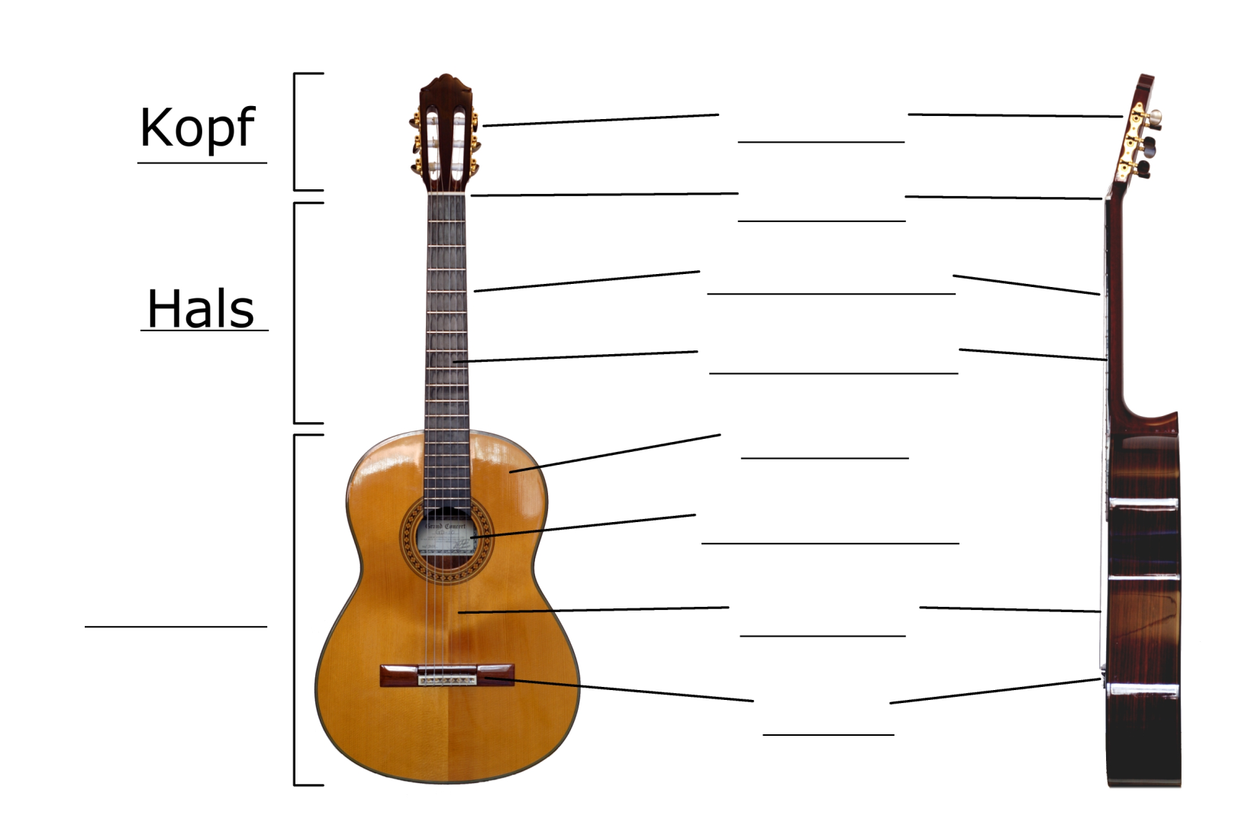
Die akustische Gitarre

Slide 5
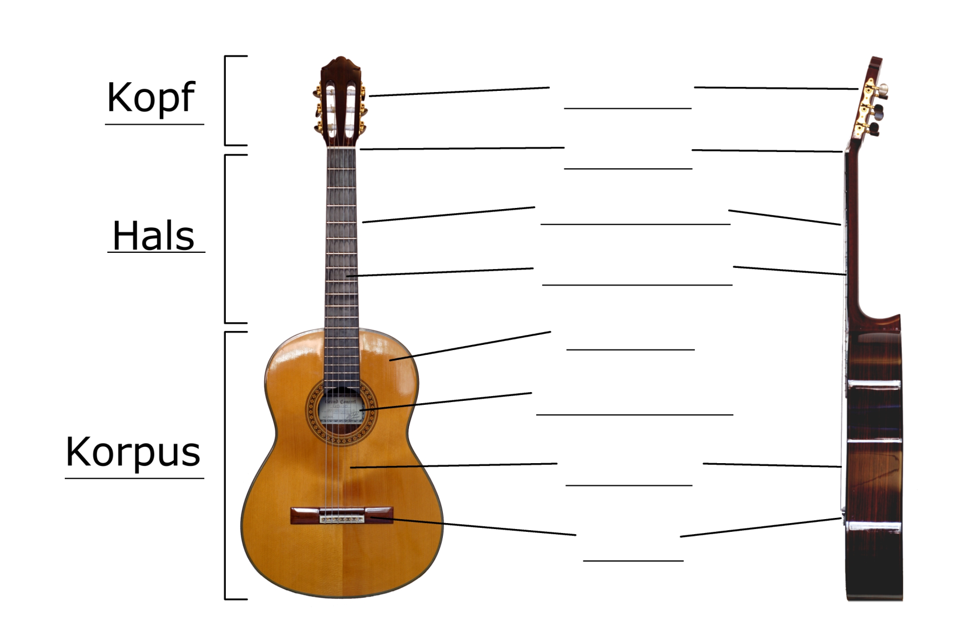
Die akustische Gitarre

Slide 6
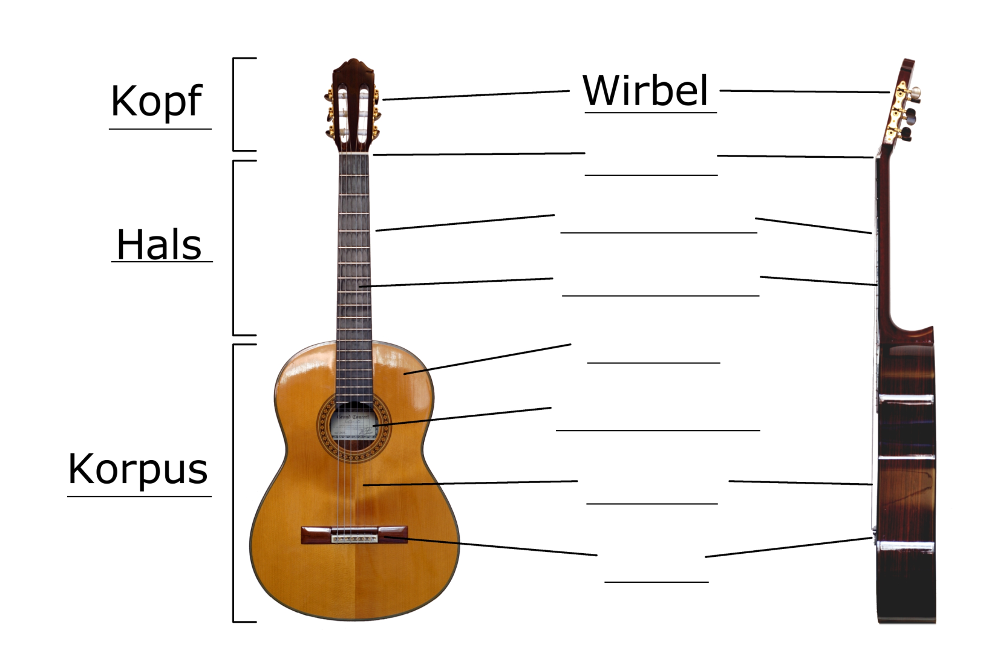
Die akustische Gitarre

Slide 7
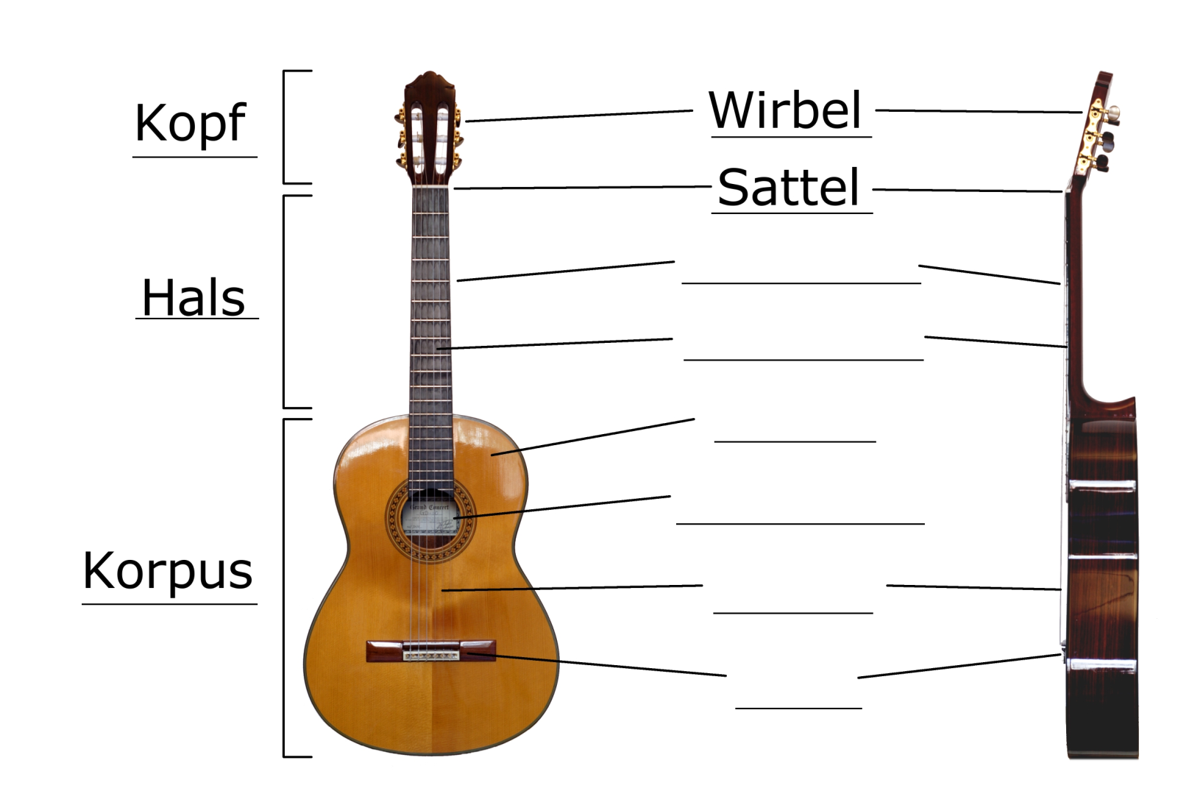
Die akustische Gitarre

Slide 8
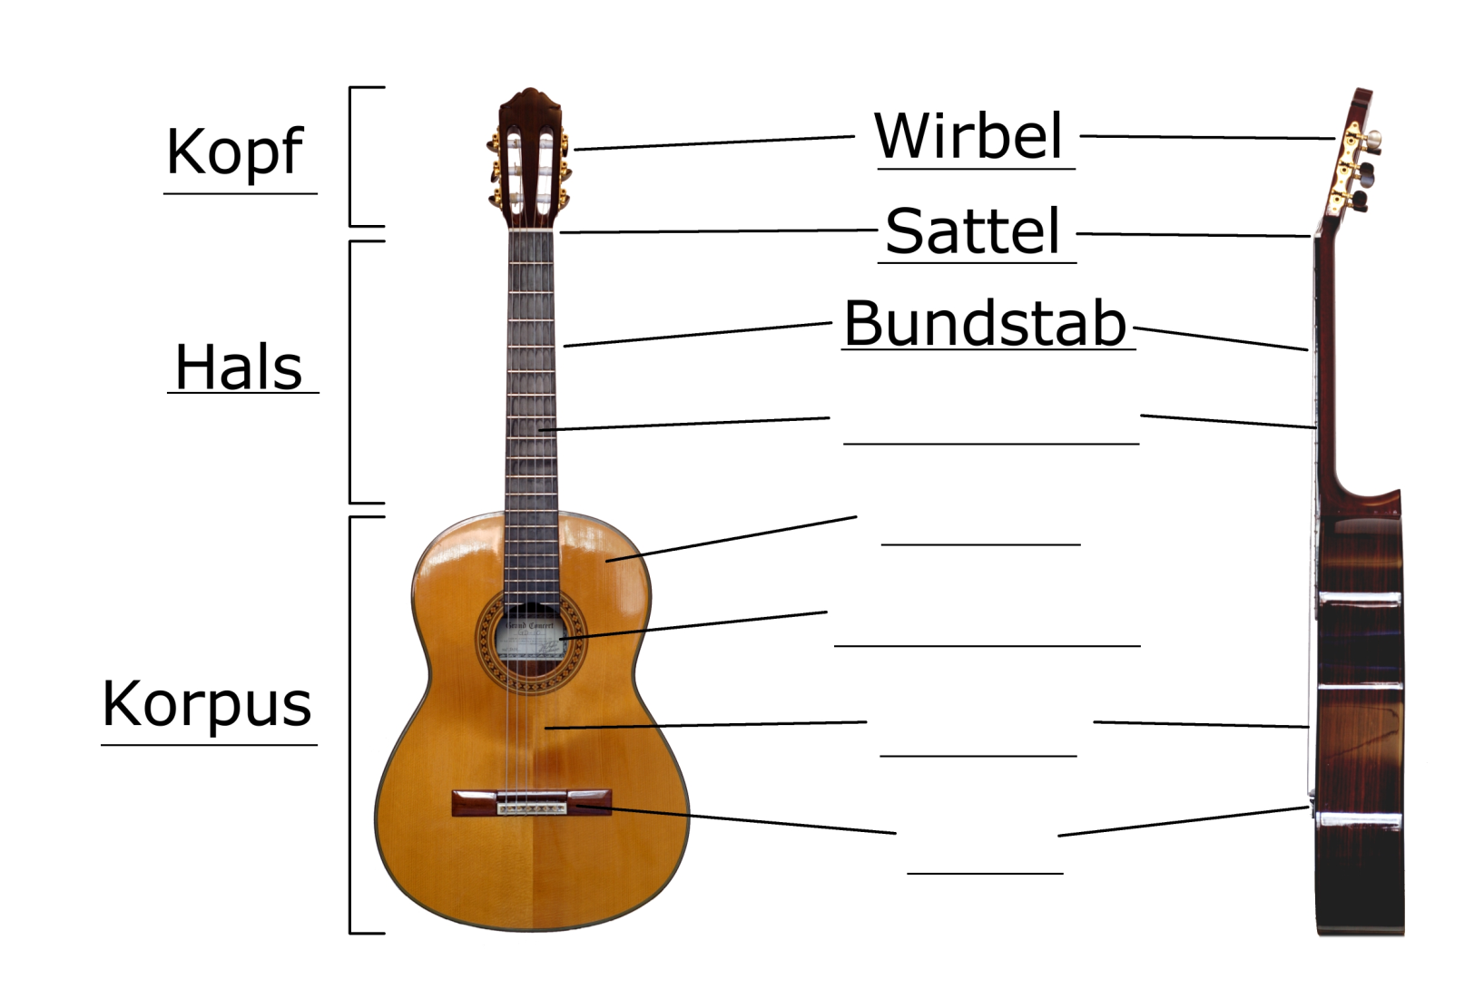
Die akustische Gitarre

Slide 9
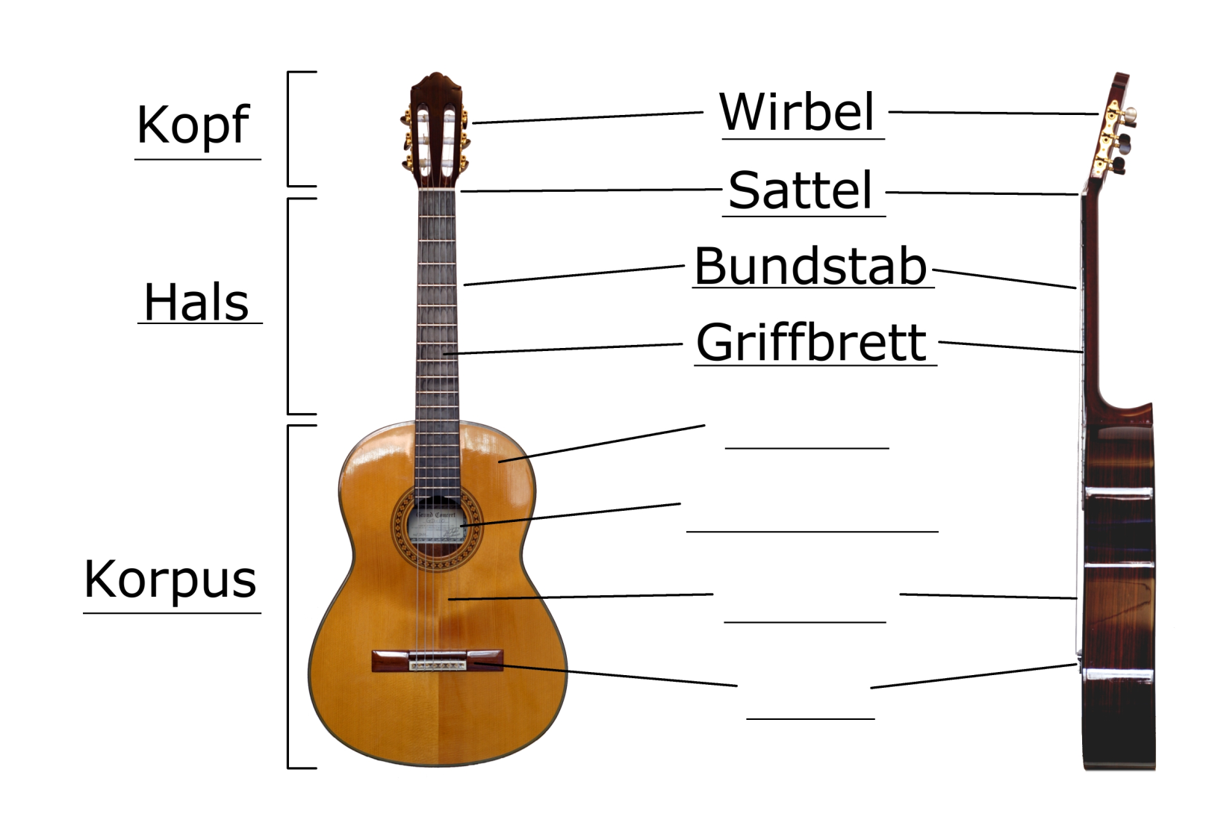
Die akustische Gitarre

Slide 10

Die akustische Gitarre

Slide 11
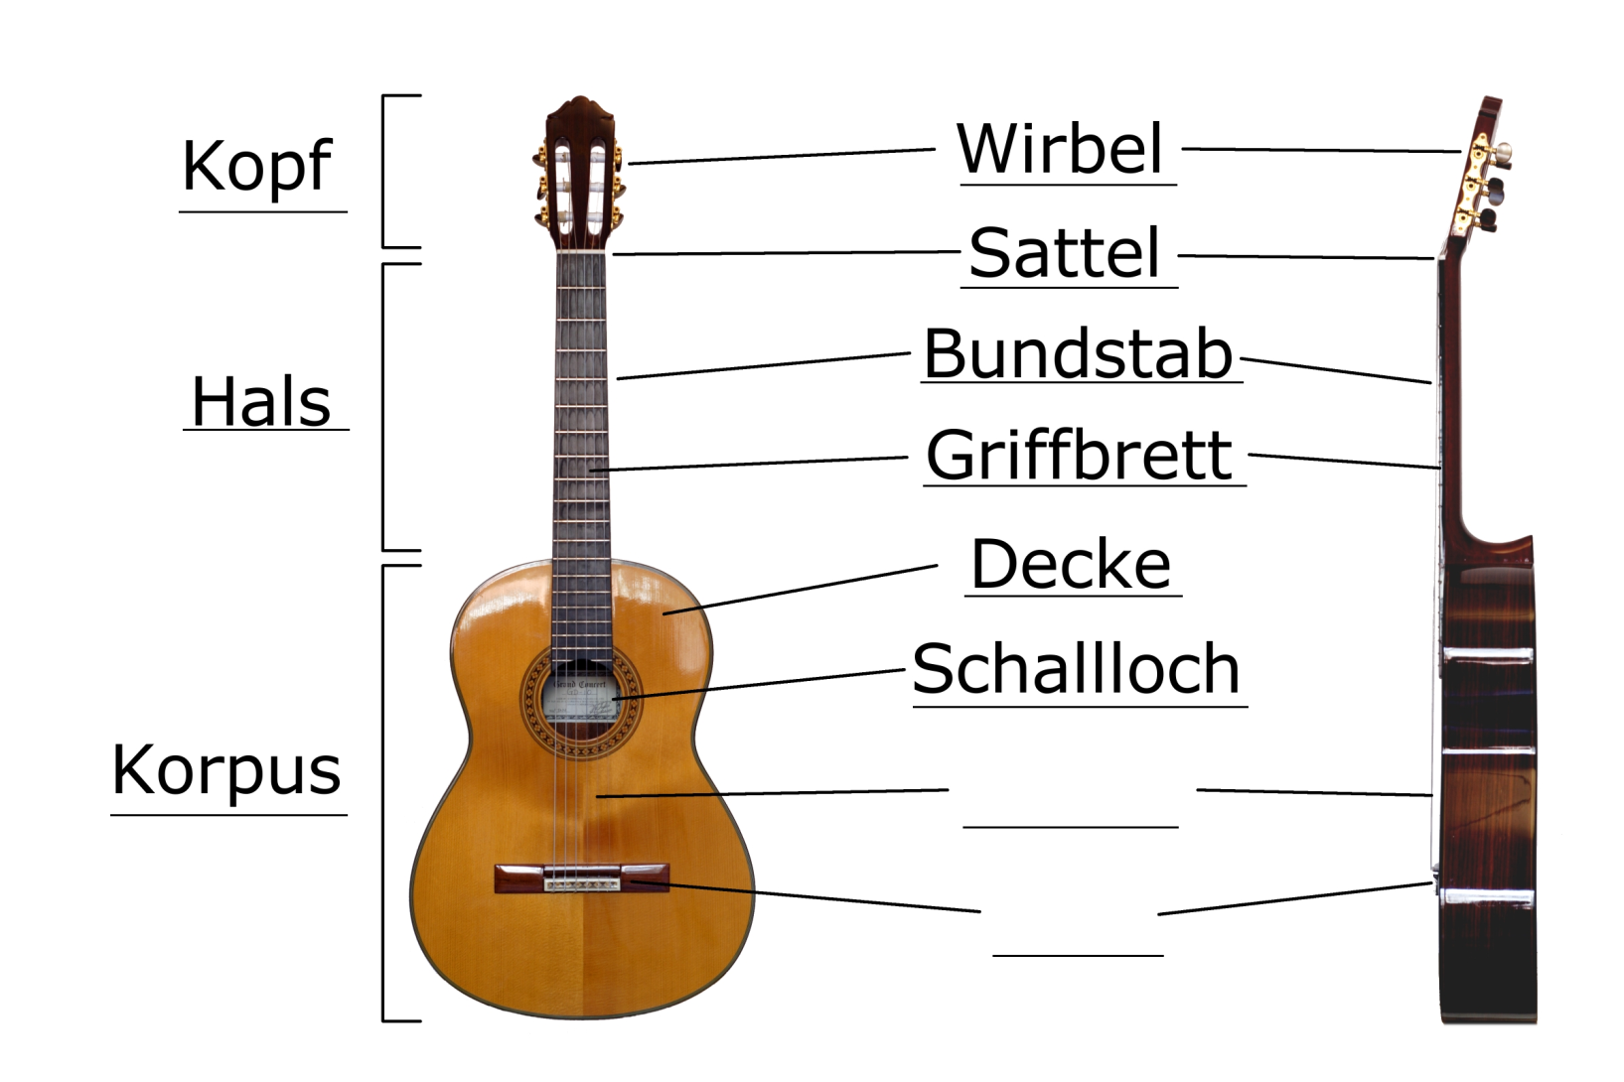
Die akustische Gitarre

Slide 12

Die akustische Gitarre

Slide 13
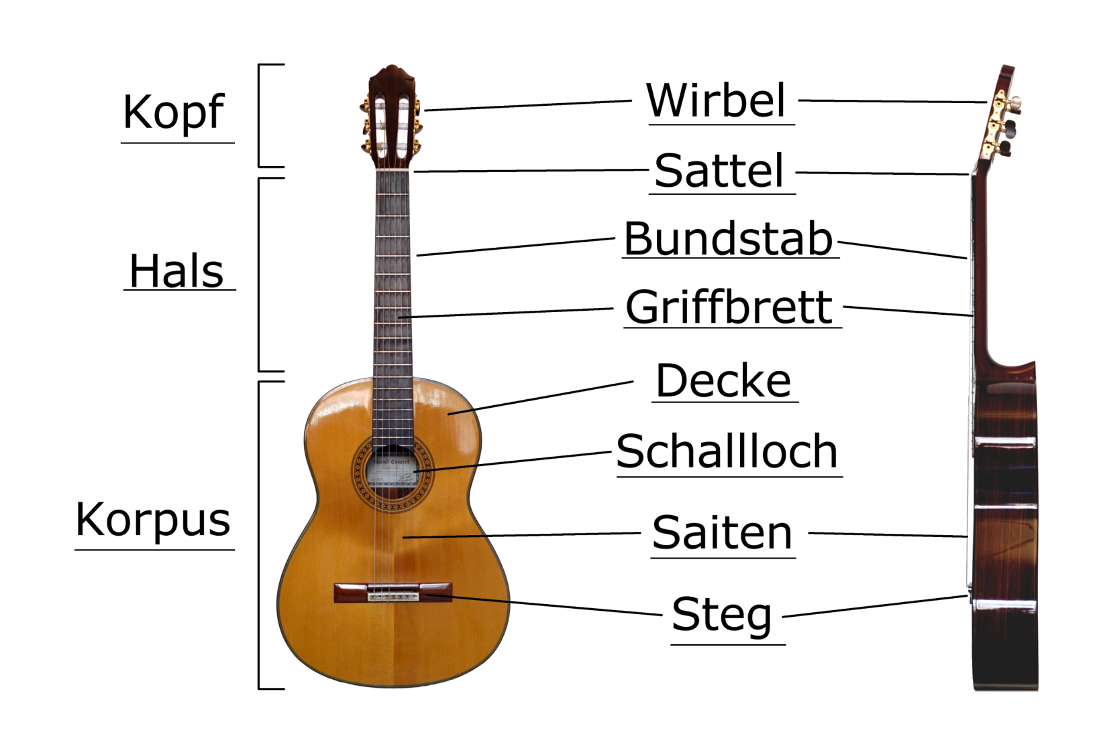
Die akustische Gitarre

Slide 15
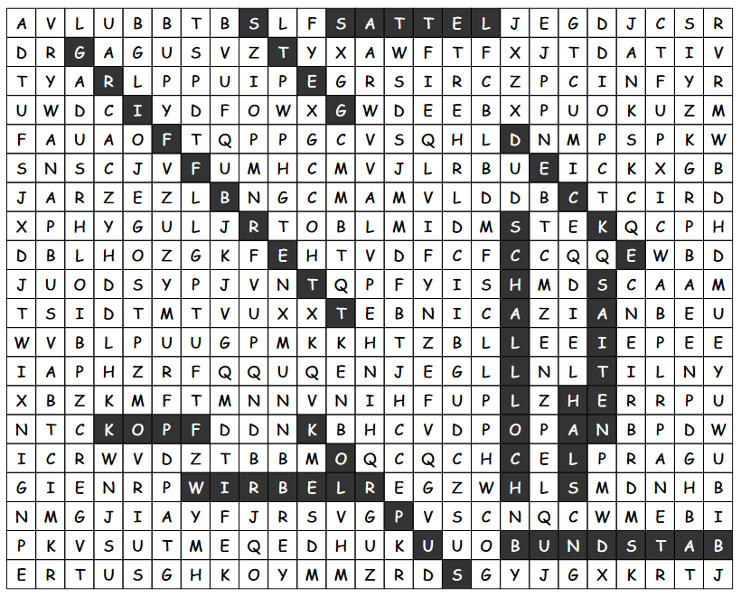
Lösung Gitterrätsel

